Slide 1
Использование современных технологий в сохранении репродуктивного здоровья женщины
XXIV Межрегиональный медицинский форум акушеров-гинекологов Приволжского федерального округа Неделя женского здоровья-2023 Междисциплинарный симпозиум для акушеров
Плетнева Татьяна Геннадьевна
старшая акушерка родового отделения
Межрайонного перинатального центра
Государственного бюджетного учреждения
здравоохранения Самарской области
«Тольяттинская городская клиническая больница №5»

Slide 2
Репродуктивное здоровье – это возможность зачать, выносить и родить здорового ребенка
Репродуктивное здоровье включает в себя:
состояние физического, психического и социального благополучия
благополучие матери
безопасность беременности, родов, выживание здорового ребенка
возможность планирования следующих беременностей
способность к зачатию и рождению детей

Slide 3
Факторы, влияющие на репродуктивное здоровье женщины
Стрессы
Вредные привычки
Инфекции, передающиеся половым путем
Общие хронические заболевания
Гиподинамия
Неправильное питание
Половая безграмотность (раннее начало половой жизни, раннее прерывание беременности, распущенность в интимных связях и т.д.)
Органосохраняющая терапия в акушерстве

Slide 4
Консервативная органосохраняющая терапия в акушерстве
это подход к лечению заболеваний и состояний, при которых возможно избежание хирургического вмешательства.
В каких случаях применяется:
лечение функциональных нарушений женских половых органов
лечение проблем репродуктивного характера
послеродовые кровотечения
В структуре материнской смертности за последние 20 лет кровотечения вышли на первое место.
Особенность акушерских кровотечений:
внезапность
массивность

Slide 5
Послеродовое кровотечение
это кровопотеря, возникшая в результате естественных родов или после оперативного родоразрешения путем операции кесарева сечения, превышающая или равная
500 мл при естественных родах
1000 мл и более при оперативном родоразрешении,
или любой клинически значимый объем кровопотери
(приводящий к гемодинамической нестабильности),
возникающий на протяжении
42 дней после рождения плода.

Slide 6
Классификация послеродовых кровотечений
Классификация и причины
послеродовых кровотечений
Общие причины послеродовых кровотечений:
1. Нарушения сократительной способности матки (90%)
2. Травмы родовых путей (7%)
3. Послеродовые кровотечения связаны с наличием остатков плацентарной ткани или нарушениями в системе гемостаза (3%)
Раннее послеродовое кровотечение – это кровотечение, возникшее
в течение 24 часов после родов
Позднее послеродовое
кровотечение – это
кровотечение, возникшее
позже 24 часов после родов в течение 6 недель
послеродового периода

Slide 7
Основные осложнения массивной кровопотери
1. Респираторный дистресс-синдром (РДС) взрослых
2. Шок
3. ДВС-синдром
4. Острое повреждение почек
5. Некроз гипофиза (синдром Шихана)
6. Потеря репродуктивной способности

Slide 8
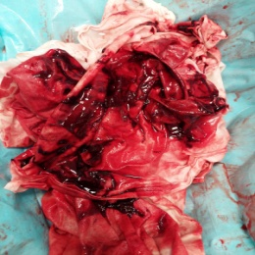
Методы оценки кровопотери
1. Визуальный
(нарушение общего состояния, бледность кожных покровов, выделения из половых путей, жалобы на боли в области нижних отделов живота)
2. Гравиметрический
(оценка объема кровопотери путем прямого сбора крови в граидурованные емкости, совместно с расчетом разницы массы взвешенных хирургических материалов – салфеток, тампонов, шариков, пеленок до и после использования)
3. Лабораторный
(Клинический анализ крови, гемостазиограмма, определение группы крови и резус-фактора повторно!)
-
= ?

Slide 9
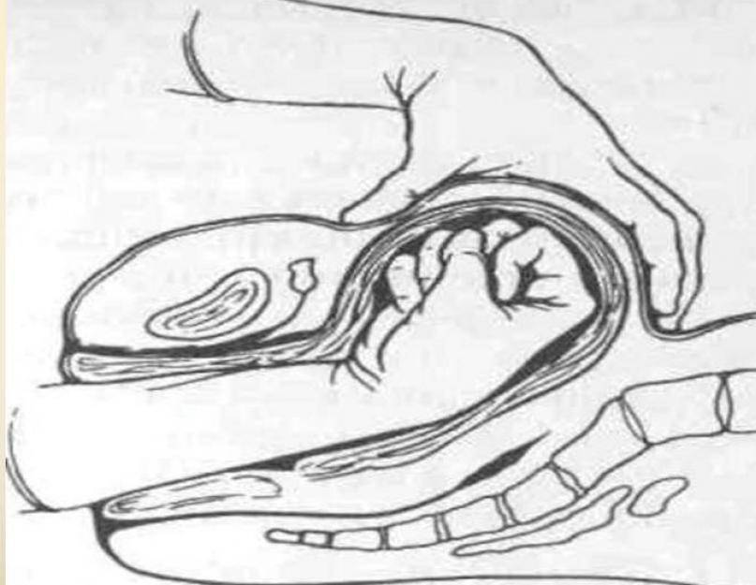
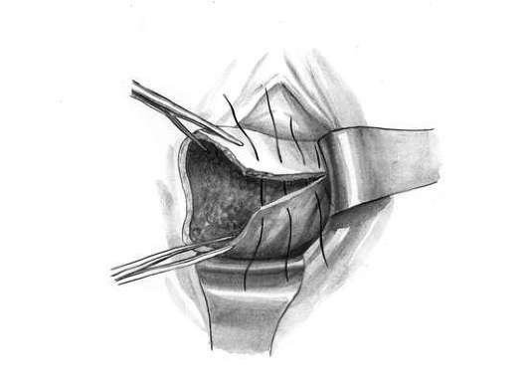
Меры по остановке послеродового кровотечения
Наружновнутренний массаж
Ручное обследование полости матки с целью удаления остатков плацентарной ткани и сгустков крови
Введение утеротоников
Ушивание разрывов родовых путей
Управляемая баллонная тампонада
Массаж матки на кулаке
Ушивание шейки матки

Slide 10
Государственное бюджетное учреждение здравоохранения «Тольяттинская городская клиническая больница №5»
Государственное бюджетное учреждение здравоохранения «Тольяттинская городская клиническая больница №5» - это одно из самых крупных европейских медицинских учреждений. Уникальная клиническая больница на 2325 коек, где ежегодно проводится более 1 млн. исследований, более 150 тысяч человек получают амбулаторную помощь, более 60 тысяч получают стационарную помощь, рождается более 3000 малышей в год.
Межрайонный перинатальный центр является структурным подразделением в составе медицинской организации ГБУЗ СО «ТГКБ №5», оказывающим амбулаторную и стационарную помощь беременным женщинам, роженицам, родильницам и новорожденным детям в соответствии с программой государственных гарантий оказания гражданам Российской Федерации бесплатной медицинской помощи.

Slide 11
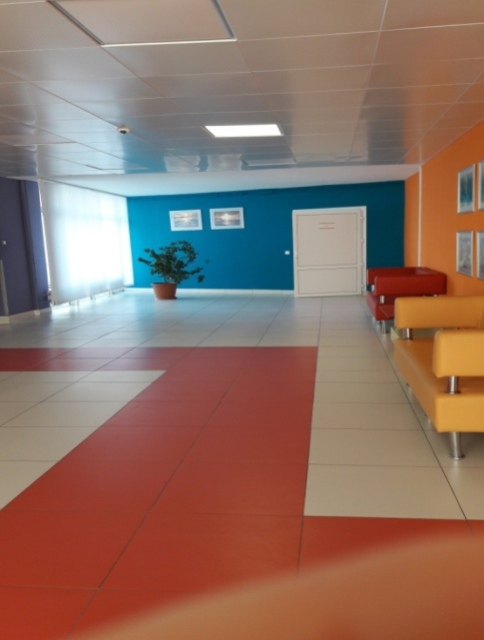
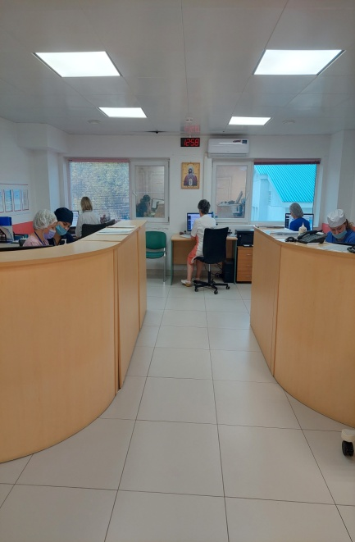
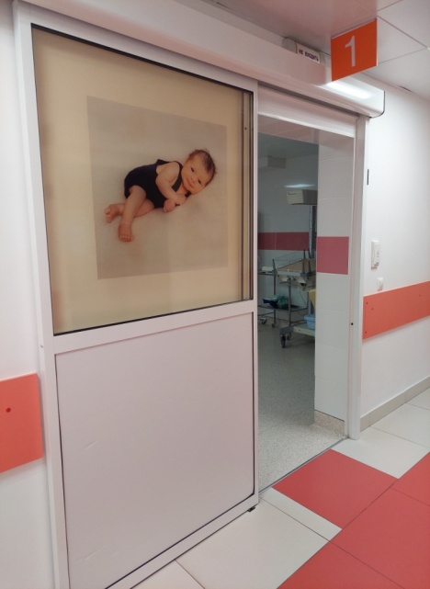
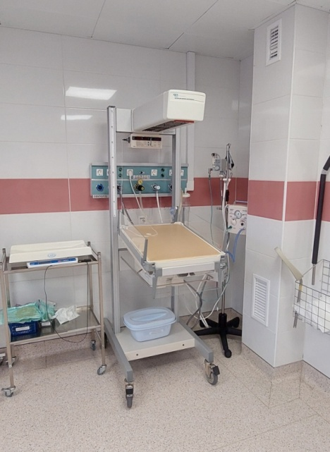
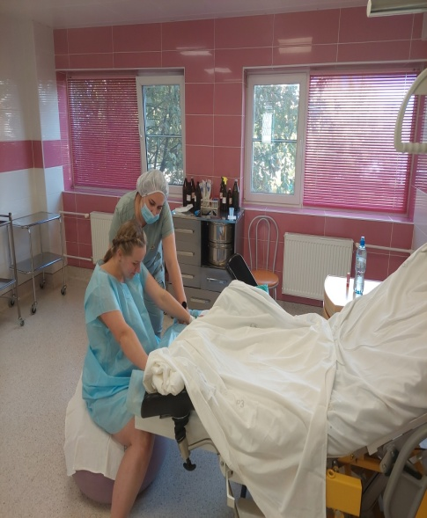
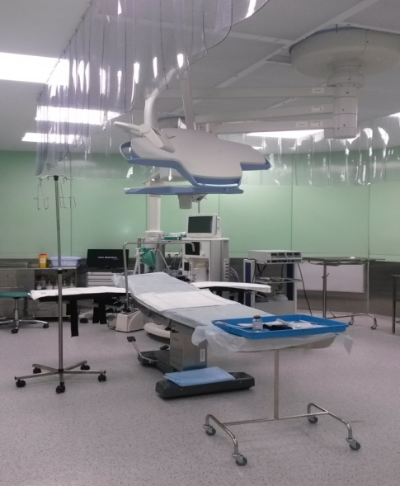
Межрайонный перинатальный центр Родовое отделение
Родовое отделение располагается на втором этаже Межрайонного перинатального центра.
В 2015 году был произведен капитальный ремонт и полная реконструкция отделения.
В обновленном родильном отделении были организованы 14 индивидуальных родовых зала и
4 операционные, оснащенные согласно современным требованиям.
Почти половина средств, выделенных из областного бюджета на модернизацию, ушла на закупку нового современного оборудования.

Slide 12
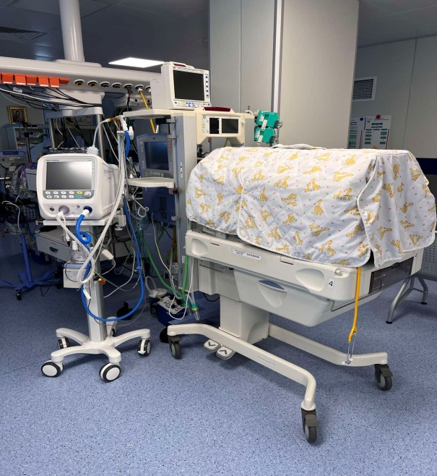
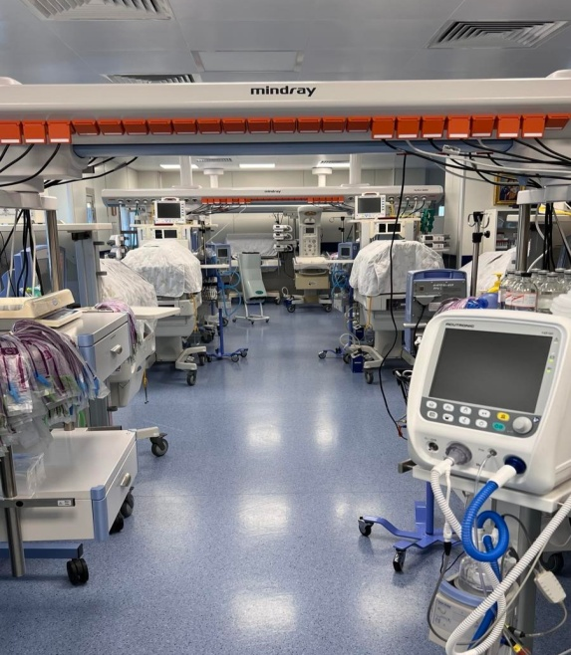
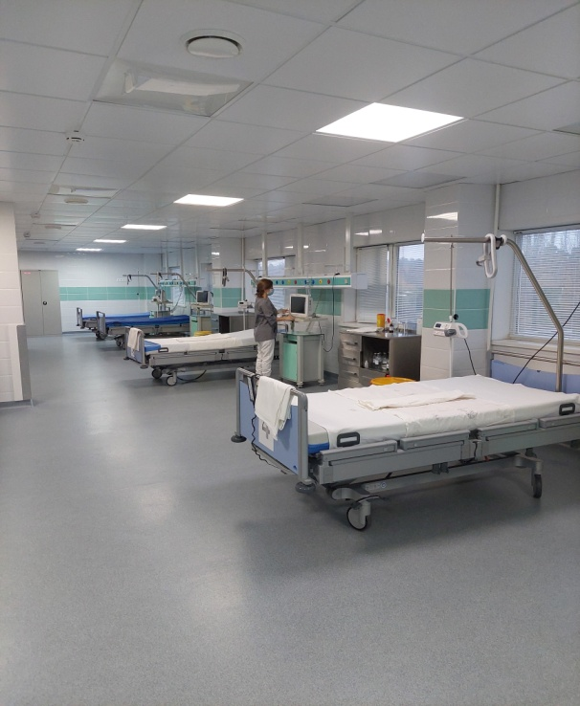
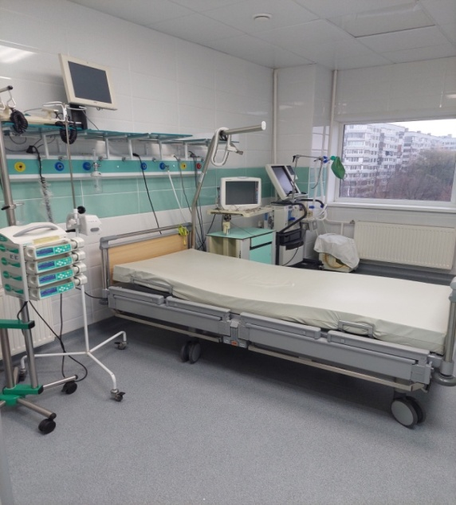
Межрайонный перинатальный центр
Отделение реанимации и интенсивной терапии новорожденных
на 12 коек
Отделение анестезиологии и реанимации для беременных, рожениц и родильниц на 5 коек

Slide 13
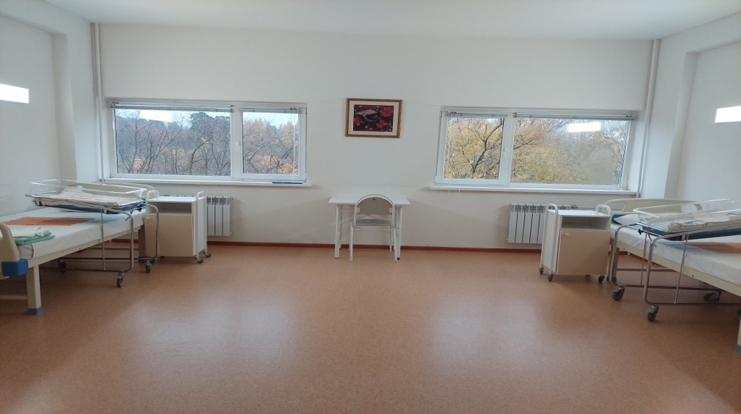
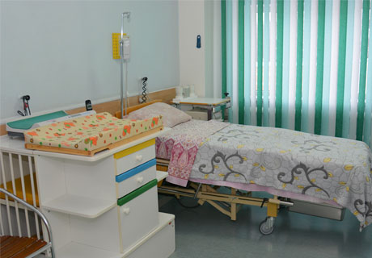
Межрайонный перинатальный центр
Палата совместного пребывания матери и ребенка
Палата совместного пребывания матери и ребенка повышенной комфортности

Slide 14
Структура межрайонного перинатального центра
Акушерское обсервационное отделение №1 на 33 койки
Акушерское обсервационное отделение №2 на 33 койки
Акушерское обсервационное отделение №3 на 23 койки
Родовое отделение (14 индивидуальных родильных зала и 4 операционных)
Отделение новорожденных на 70 коек
Отделение реанимации и интенсивной терапии новорожденных на 12 коек
Отделение анестезиологии и реанимации для беременных, рожениц и родильниц на 5 коек
Отделение акушерской патологии беременности на 21 койку
Отделение патологии новорожденных и выхаживания недоношенных детей на 50 коек
Отделение ультразвуковой диагностики – это 2 кабинета ультразвукового исследования, кабинет биохимического скрининга в первом триместре беременности
Отделение вспомогательных репродуктивных технологий с узкими специалистами и лабораториями
Приемно-диагностической отделение
Централизованное стерилизационное отделение.
Кроме выше перечисленных основных функциональных подразделений в межрайонном перинатальном центре работает экстренная клиническая лаборатория.

Slide 15
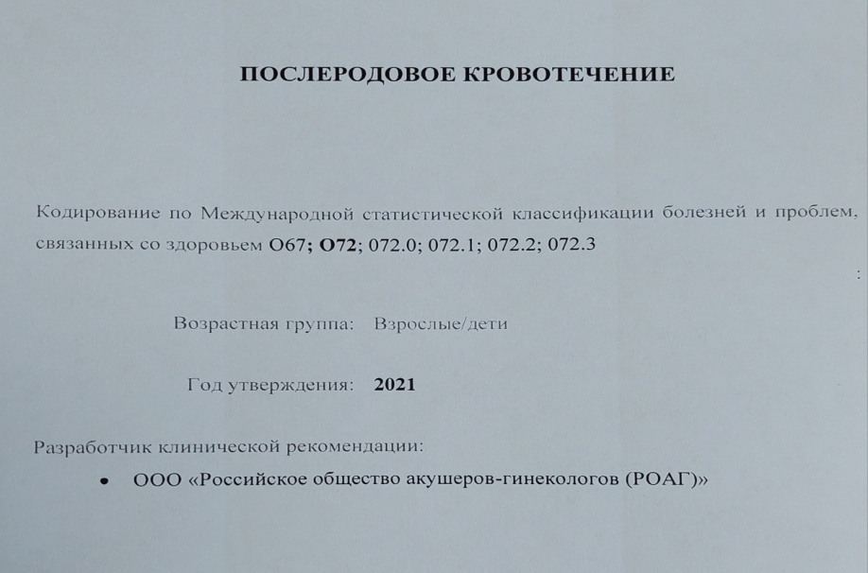
Тактика акушерки
!!! Вызвать помощь !!!
(ответственного дежурного врача, вторую акушерку)
Первая акушерка:
Быстрая капельная инфузия кристаллоидного раствора по ранее установленному катетеру
Кислородная маска пациентке
Ассистирование врачу при остановке кровотечения (зеркала, шовный материал, маточный баллон…)
Катетеризация мочевого пузыря
Вторая акушерка:
Установка второго катетера (14G)
Забор анализов крови
Внутривенное введение транексамовой кислоты
Инфузия раствора Рингера по второму катетеру
Мониторирование артериального давления, дыхания, диуреза, величины кровопотери, сатурации
Ассистирование врачу и первой акушерке

Slide 16
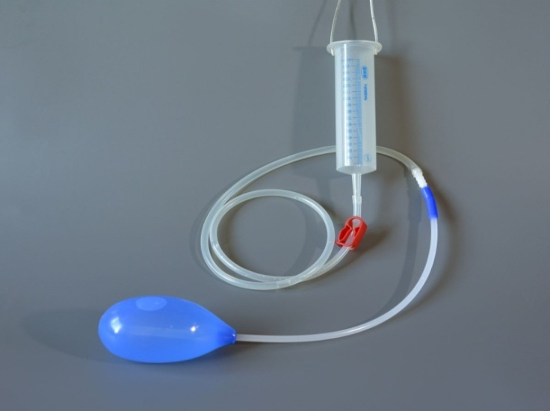
Управляемая баллонная тампонада
Резервуар объемом 150 мл
Трубка с клеммой
Баллонный катетер

Slide 17
Этапы баллонной тампонады

Slide 18
Управляемая баллонная тампонада при кесаревом сечении

Slide 19
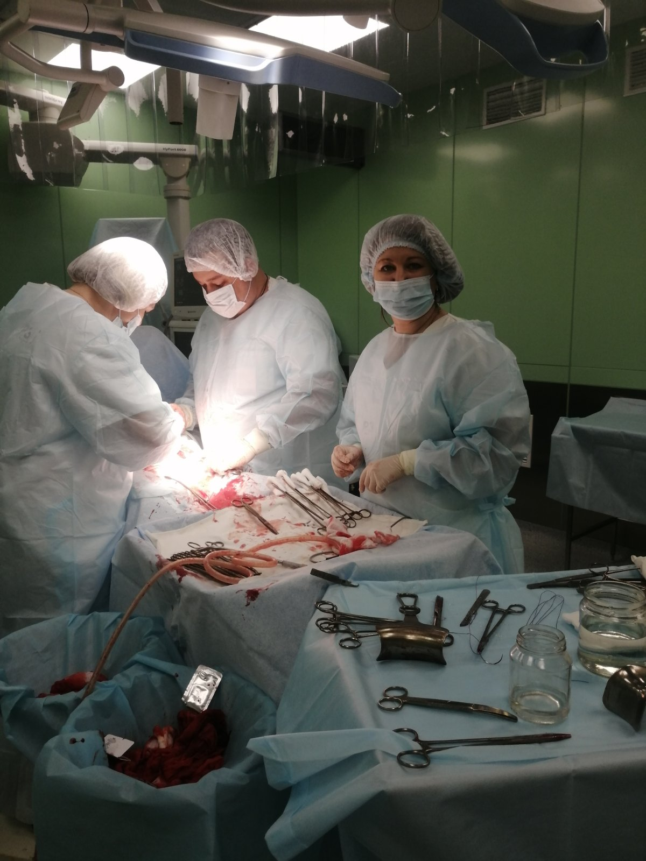
«…В случае, если предшествующие меры оказались не эффективными, кровотечение приняло характер угрожающего жизни – требуется хирургическое лечение…»

Slide 20
Вывод
Акушерские кровотечения занимают первое место среди причин материнской смертности.
Жизненноважным, при послеродовом кровотечении, является его раннее выявление и начало проведения мероприятий.
Акушерка, владеющая знаниями и навыками раннего выявления послеродовых кровотечений, мероприятий по остановке кровотечения, является важным специалистом в оказании помощи.
Своевременная и слаженная тактика врача и акушерки, в сочетании с адекватной интенсивной терапией, позволяет реализовать органосохраняющую тактику.

Slide 21
Благодарю за внимание!
XXIV Межрегиональный медицинский форум
акушеров-гинекологов
Приволжского федерального округа
Неделя женского здоровья-2023 Междисциплинарный симпозиум для акушеров
Плетнева Татьяна Геннадьевна
старшая акушерка родового отделения
межрайонного перинатального центра ГБУЗ СО «ТГКБ №5»
г. Нижний Новгород
2023 год

